Slide 1
Infección del tracto urinario en el embarazo
Julián Peláez Henao
Ginecología y Obstetricia
Universidad CES

Slide 2
Epidemiología
80% de las mujeres tendrá un episodio de infección urinaria durante su vida.
Bacteriuria asintomática: 2-7% de las gestantes y ocurre típicamente en el embarazo temprano con sólo ¼ de los casos en el 2do y 3er trimestre.
Sin tratamiento 40% de las bacteriurias desarrollarán pielonefritis.

Slide 3
Epidemiología
Escherichia coli: 70-80%.
Klebsiella, enterobacter, proteus, pseudomona: También comunes en embarazo.
Estreptococo del grupo B: Hasta el 10% de las infecciones en embarazo.

Slide 4
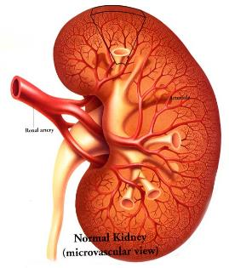
Cambios fisiológicos
Tamaño renal 1,5 cm
Hipervolemia
TFG 25% en 2^{da} sem
50% en sem 13
Disminución de la presión oncótica
Persiste el primer día del puerperio
Creatinina sérica: 0,5-0,7.
↑ Glucosuria
↑ pH
Notes:
El aumento de la TFG ocurre por la hemodilución causada por hipervolemia que lleva a una disminución de la presión oncótica., con aumento en el 80% del flujo renal que ocurre al final del primer trimestre.
Adicionalmente se produce relaxina la cual esta asociada a la síntesis de endotelina y acido nitrico.
Niveles de creatinina superiores a 0,9 requieren estudios adicionales.
Por aumento en la TFG y disminución en la reabsorción existe un aumento de la glucosuria. Tambien por la alcalosis respiratoria el riñon compensa incrementando la eliminación de bicarbonato, generando una elevación del pH.

Slide 5
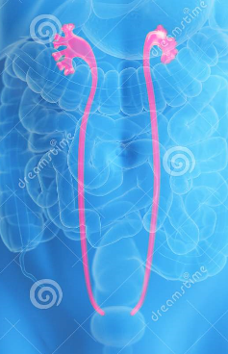
Cambios fisiológicos
Crecimiento uterino
Progesterona
Dilatación ureteral
Notes:
Cuando el útero sale de la pelvis descansa sobre los uréteres, incrementando la presión intraluminal de estos, es mas frecuente en el lado derecho, dado que en el izquierdo protege un poco el colon.
Se ha descrito que la progesterona tiene efecto sobre los uréteres pues han encontrado dilatación en placentas in situ, con extracciones fetales.

Slide 6
Síntomas asociados a cambios fisiológicos
Nocturia
Incontinencia urinaria
Poliuria
Polaquiuria
Notes:
Poliaquiuria mas de 7 veces en el dia, o menos de 2 horas entre una y otra micción.
Poliuria aumento en el volumen urinario.

Slide 7
Cambios fisiológicos favorecedores de ITU
Dilatación ureteral secundaria a la progesterona y la compresión uterina
Reflujo vesico - ureteral
Estasis vesical
Glucosuria y elevación del pH urinario

Slide 8
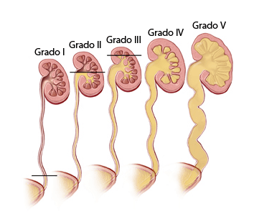
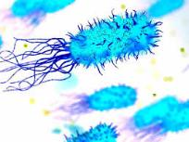
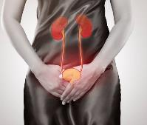
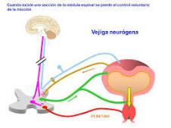
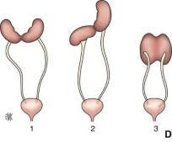
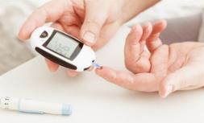
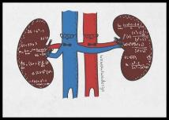
Factores de riesgo
Notes:
1. Bacteriúria asintomática
2. Historia de ITU de repetición
3. Litiasis renal
4. Malformaciones uroginecológicas
5. Reflujo vesico-ureteral
6. Insuficiencia renal
7. Diabetes mellitus
8. Enfermedades neurológicas (vaciado incompleto, vejiga neurógena…)
9. Anemia de células falciformes
10. Infección por Chlamydia trachomatis
11. Multiparidad
12. Nivel socioeconómico bajo.

Slide 9
¿Cómo hacer tamizaje?
ANTIBIOGRAMA
UROANÁLISIS
UROCULTIVO

Slide 10
Tamizaje de ITU en el embarazo

Slide 11
Tamizaje de ITU en el embarazo

Slide 12
Clasificación
Bacteriuria
asintomática
Cistitis aguda
Pielonefritis aguda

Slide 13
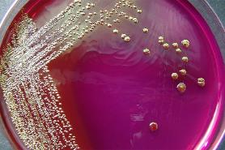
Bacteriuria asintomática
> 100.000 Unidades formadoras de colonias
Ausencia de síntomas
¿Muestra por sonda?
Notes:
La muestra de orina debe ser tomada en condiciones asépticas, pero no es necesario el sondaje.
Técnica: limpieza previa de genitales externos, separación de labios vulvares y recogida del chorro
medio de la micción

Slide 14
Bacteriuria asintomática
25%
Pielonefritis
3%
Pielonefritis
Parto pretérmino no tiene evidencia suficiente
No tratadas
Tratadas
8%
Bajo peso al nacer
3%
Bajo peso al nacer
No tratadas
Tratadas
Notes:
25% de las no tratadas desarrollan pielonefritis
3 % de las tratadas.

Slide 15
Bacteriuria asintomática
Tamizaje: 12-16 semanas o primer control prenatal.
Positivo: control postratamiento y urocultivo mensual.
Negativo: repetir cada trimestre si factores de riesgo.
Notes:
FR adicionales como malformaciones de la via urinaria

Slide 16
Cistitis aguda
Síntomas irritativos bajos
100.000
Uroanálisis patológico
Urocultivo
1.000
Cualquier #
Ausencia de síntomas sistémicos
Notes:
Misma cepa bacteriana con >10² UFC por cateterismo o 10⁵ UFC en una muestra por micción espontánea

Slide 17
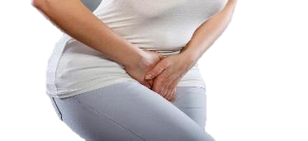
Síntomas irritativos bajos
Nocturia
Disuria
Tenesmo vesical
Polaquiuria
Urgencia urinaria
Incontinencia urinaria
Estranguria

Slide 18
Cistitis aguda
Síntomas irritativos bajos
Uroanálisis
+
Urocultivo
Patológico
Normal
Positivo
Otras causas
Dirigir AB
Tratamiento empírico
Control Post-tto
Urocultivo mensual

Slide 19
Cistitis aguda
Persistente
Recidiva
Reinfección
Urocultivo post-tto nuevamente positivo por mismo germen.
Urocultivo post-tto negativo. Urocultivo posterior postitivo por mismo germen.
Urocultivo post-tto negativo. Urocultivo posterior positivo por germen diferente.
TODAS DEBEN RECIBIR TRATAMIENTO PROFILÁCTICO POR EL RESTO DE LA GESTACION
Notes:
Recurrencia es dos o mas en 6 meses.
Recidiva y reinfección ocurren 3 sem después de tto
Infección urinaria recurrente: Cuando hay 2 o mas infecciones en 6 meses o 3 o más infecciones en un año
Recurrencia: Reinfección por un microorganismo diferente
Recidiva: Cuando el microorganismo causal es el mismo al primero y ocurre en las primeras dos semanas de finalizar el tratamiento

Slide 20
Pielonefritis aguda
Clínica: Síntomas + paraclínicos
Usualmente sin síntomas irritativos bajos
II y III trimestre 80-90%
Notes:
80 a 90% aparecen en 2 y 3 trimetsre y en puerperio

Slide 21
Pielonefritis aguda
Manifestaciones clínicas
Fiebre
Paraclínicos
Proteína C reactiva
Dolor en fosa renal – puño percusión renal positiva.
Nauseas y vomito.
Usualmente sin síntomas irritativos bajos.
Hemograma.
Creatinina, BUN.
Uroanalisis + urocultivo.
Hemocultivos.
SOFA.
Notes:
Bacteriemia en 20% de ptes.
Sofa

Slide 22
Interpretación del uroanálisis
Nitritos
Son (+) cuando hay bacterias que reducen nitratos a nitritos.
Estereasa leucocitaria
Aparecen producto de los neutrófilos. Se asocian a piuria.
Piuria + urocultivo negativo = sospechar clamidia y ureaplasma.
Notes:
Rango de pH es de 4 a 8, pero en condiciones usuales es de 5,5 a 6,5 por la actividad metabólica. Dieta rica en proteínas y frutas puede acidificar la orina (cranberry), dieta rica en citratos puede alcalinizarla.

Slide 23
Interpretación del uroanálisis
PH (5,5-6,5)
En embarazo suele ser mas alcalina. También se asocia con cristales de fosfato magnésico o amonio, causantes de litiasis.
Cálculos de acido úrico se asocian a pH bajos.
Densidad (1003- 1030)
↑ = Deshidratación
↓ = Sobre hidratación
Notes:
Rango de pH es de 4 a 8, pero en condiciones usuales es de 5,5 a 6,5 por la actividad metabólica. Dieta rica en proteínas y frutas puede acidificar la orina (cranberry), dieta rica en citratos puede alcalinizarla.

Slide 24
Interpretación del uroanálisis: embarazo
Glucosuria
Hematuria en TdP dificiles
Proteinuria <300mg
Notes:
Las pacientes pueden presentar o pueden no presentar glucosuria. Por incremento en la filtración y un decremento en la reabsorción. Por lo tanto 1 sexta parte de las embarazadas puede perder glucosa en orina. Sin embargo no debe descartarse la diabetes gestacional, solo por ser un cmbio fisiológico.
Poe el decremento que ocurre en la reabsorción tubular, y el aumento del flujo renal, en las pacientes gestantes no se considera 150 mg como proteinuria significativa.

Slide 25
Interpretación del uroanálisis: hematuria
3 o mas glóbulos rojos / x CAP, en 2 o mas uroanálisis
No glomerular
Glomerular
Eritrocitos dismórficos.
Cilindros hemáticos.
Asociado a glomerulopatías tipo IgA.
Eritrocitos sanos.
Cilindros hialinos.
Puede tener coágulos.
Causada por pielonefritis, nefritis intersticial aguda.
Asociada a proteinuria importante.
Asociada a proteinuria leve a moderada.
Notes:
Uroanalisis separados por 2 semanas.
Proteinuria asociada >500 y menor a 500

Slide 26
Interpretación del uroanálisis: hematuria
3 o mas glóbulos rojos / x CAP, en 2 o mas uroanálisis
Urológicas
Ausencia de proteinuria.
Eritrocitos no dismórficos.
Causas: Infección, Tumores, cálculos.
Notes:
Uroanalisis separados por 2 semanas.
Proteinuria asociada >500 y menor a 500

Slide 27
Microorganismos
Bacilos Gram Negativos
E- coli (80-90%
Klebsiella Pneumoniae
Proteus Mirabilis
Pseudomona, citrobacter

Slide 28
Microorganismos
Cocos Gram Positivos
Enterococcus spp
Staphylococcus Saprophyticus
SGB (10%)

Slide 29
Elección de tratamiento
Cambios fisiológicos que puedan alterar la farmacodinamia
Incremento en el volumen intravascular
Incremento en la tasa de filtración glomerular
Distribución del medicamento en la unidad feto - placentaria

Slide 30
Tratamiento: seguridad
Penicilinas
Mas antiguo conocido.
Sin efectos adversos durante la gestación.
Incluye: Penicilina G, Amoxicilina, Ampicilina .
Seguros en el embarazo.
Según generación tienen cubrimiento de gran negativos y gran positivos.
También es Betalactámico.
Cefalosporinas

Slide 31
Tratamiento: seguridad
Monobactamicos
Carbapenémicos
Betalactamasas de espectro extendido.
Aztreonam.
Gram negativos.
Se considera bajo riesgo de teratogenicidad.
Datos sobre seguridad en embarazo son escasos.

Slide 32
Tratamiento: seguridad
Trimetropin
Clindamicina
Alergias a penicilinas.
NO DAR EN GESTACION.
Asociado a defectos en el tubo neural.
Tercer trimestre con kernikterus.
Activo para SGB, pero no para gram negativos ni enterococcus.
No han descrito teratogenicidad.

Slide 33
Tratamiento: seguridad
Macrólidos
En especial en infecciones por staphylococcus.
Seguros en el embarazo.
Fosfomicina
Sirve para S. Aureus, y resistencias a betalactámicos.
No se han encontrado efectos teratogénicos.

Slide 34
Tratamiento: seguridad
Quinolonas
Tetraciclinas
Alteraciones en los dientes, y huesos
NO DAR EN GESTACION.
Asociado con defectos del colageno y artropatías.
No se debe usar.

Slide 35
Tratamiento: seguridad
Vancomicina
Se asocia con nefrotoxicidad, y ototoxicidad. Pero puede utilizarse en caso de microrganismos meticilino resistentes.

Slide 36
Tratamiento
Bacteriuria asintomática
Cistitis y pielonefritis
Dirigido por antibiograma
Empírico mientras antibiograma

Slide 37
Bacteriuria y cistitis aguda
Nitrofurantoína 100 mg cada 12 horas por 5 días. - (mínima resistencia, bajo efectos adversos) - (evidencia I-A).
Punto de corte de resistencia >20% después del cual no se recomienda un antimicrobiano deriva de modelos matemáticos y opinión de expertos (evidencia III-B).

Slide 38
Tratamiento: bacteriuria asintomática
Según antibiograma el de espectro mas reducido.
Fosfomicina – Nitrofurantoina – Ampicilina - Cefalexina
Amoxicilina 500 mg/8 h vo x 4-7 dias
Cefalexina 500 mg/6 h vo x 4-7 días ó
Ampicilina 500 mc/ 6 h VO 4-7 días
Amoxicilina-clavulánico 500 mg/8 h vo x 4-7 dias
Fosfomicina trometamol 3 g vo (dosis única)
Nitrofurantoína 50-100 mg/6 h vo x 4-7 días.

Slide 39
Tratamiento: cistitis aguda
Notes:
La cefuroxima es una cefalosporina de segunda generación que se puede emplear en tratamiento, disponible en Colombia pero no esta en el PS.

Slide 40
Tratamiento: pielonefritis
>24 sem
Fiebre > o = 38°C
Sepsis
Deshidratación
Pielonefritis recurrente
Comorbilidades
Intolerancia oral
Fracaso en ambulatorio 72 h
Imposibilidad ambulatorio
Ingreso hospitalario

Slide 41
Pielonefritis aguda
Tratamiento empírico.
Ampicilina.
Cefalosporinas de segunda generación.
Respuesta de 95% en cursos de 72 horas.
La resistencia a ampicilina sola se acerca al 50% por lo que no se recomienda su uso.
Notes:
No existe una guía avalada por la sociedad americana de infecciones para pielonefritis en embarazo
El manejo de una gestante con pielonefritis debería hacerse en ámbito hospitalario con antimicrobianos parenterales empíricos y luego dirigidos acorde con el reporte de sensibilidad del microorganismo
Opciones de tratamiento empírico:
Ampicilina + Gentamicina
Cefalosporinas de segunda generación
Estos regímenes tienen una respuesta del 95% en cursos de 72 horas
La resistencia a ampicilina sola se acerca al 50% por lo que no se recomienda su uso

Slide 42
BLEE y AMPC
No se recomienda el uso de cefalosporinas de 3° generación.
Uso de cefepime en gérmenes AmpC (+) se recomienda únicamente si la MIC es <2 ng/ml.
Primera línea: carbapenémicos (Cat. C) estables a la hidrolización de ambos tipos de enzimas.
Piperacilina – Tazobactam: alternativa adecuada para BLEE.
Fosfomicina: tasa de respuesta clínica >78%.
Notes:
El uso de cefalosporinas de tercera generación no se recomienda
El uso de cefepime en el caso particular de los gérmenes AmpC positivos se recomienda únicamente si la CMI es <2 ng/ml
Primera línea: Carbapenémicos (Cat. C) estables ante la hidrolización de ambos tipos de enzimas
Piperacilina – tazobactam: Alternativa adecuada para BLEE.
Fosfomicina: Tasa de respuesta clínica >78% ; altas concentraciones en orina que mejoran el desenlace.

Slide 43
Tratamiento hospitalario: pielonefritis
LEV: Día 1: 150 cc/h
Día 2: 100 cc/h
Tratamiento antibiótico 48 horas afebril.
Antibiótico | Dosis
Ceftriaxona | 1 gr cada 24 horas
Cefepime | 1 gr cada 12 horas
Ampicilina + Gentamicina | 1-2gr c/6h y 1,5mg/kg/8horas
Piperacilina Tazobactam | 4,5 gr c/6horas
Meropenem | 1 Gr c/8horas
Ertapenem | 1 gr c/24 hrs

Slide 44
Ecografía renal
Episodios recurrentes
Compromiso del estado general
No respuesta al tratamiento médico
Hematuria

Slide 45
Profilaxis antimicrobiana
Dos o más episodios de infección clínica.
Tres posibles esquemas.
Continua
Post coital
Auto tratamiento (no es profiláctica)
Reduce la prevalencia y el riesgo de pielonefritis aguda.
Se debe tener en cuenta perfiles de sensibilidad y tolerabilidad del tratamiento.
Notes:
No existen muchos datos del uso de fosfomicina como profilaxis sin embargo en un estudio de 317 mujeres no gestantes se encontró menor cantidad de episodios y mayor tiempo del primer episodio a la recurrencia

Slide 46
Profilaxis antimicrobiana
Cefalexina: 500 mg cada noche contínua
Fosfomicina: 3 gramos dosis única semanal
Nitrofurantoína: 100 mg cada día en la noche

Slide 47
Tamizaje
Uroanálisis
12-16sems
1 Control prenatal
Síntomas irritativos bajos
Urocultivo
Negativo
Control postto
Urocultivo mensual
Repetir c/trimestre si FR Adicionales
Positivo
Normal
Otras causas
Patológico
Tratamiento empírico
Control pos tto
Urocultivo mensual

Slide 48
¡Gracias!
juliangph@gmail.com

